Slide 1


TRƯỜNG THCS Vinh Quang –Thanh Lương
MÔN KHTN 7
Giáo viên:Lã Viết Xuân
Tổ : KHTN

Slide 2
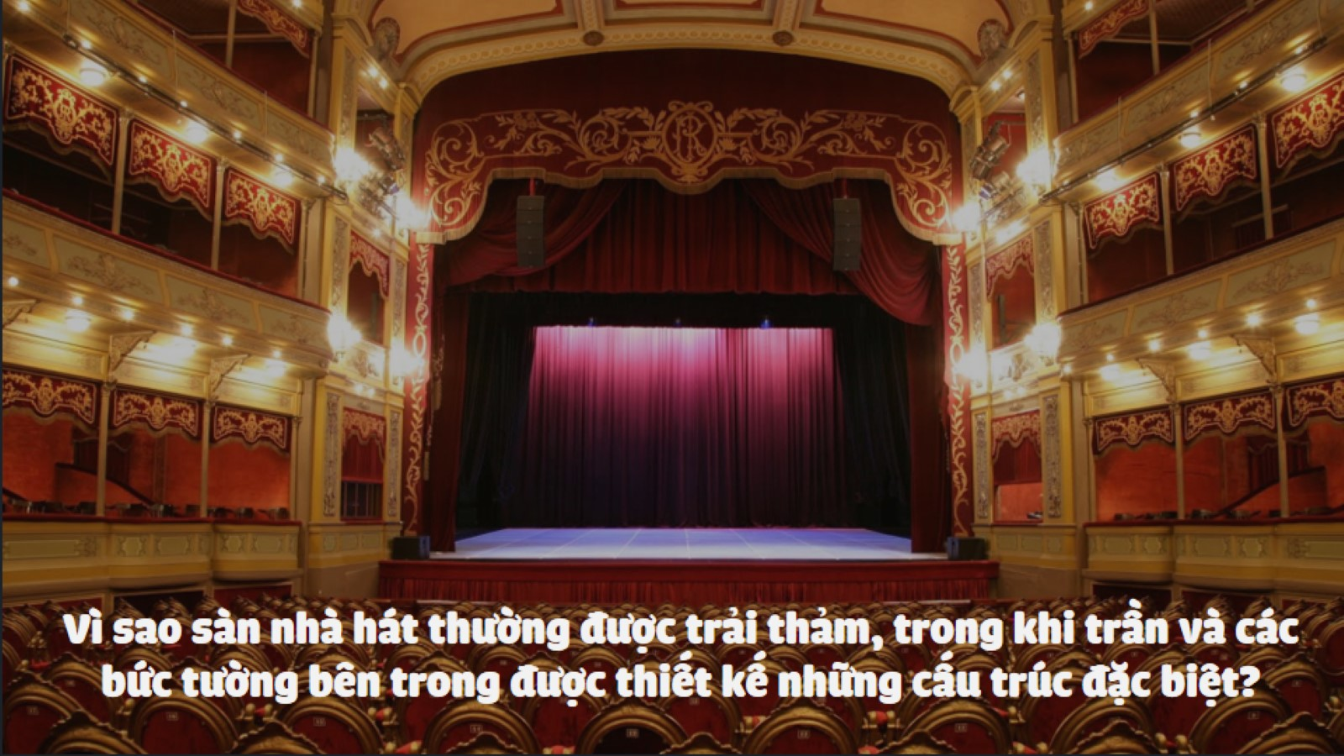
Tại sao tường nhà hát, phòng hoà nhạc, rạp chiếu phim thường được làm sần sùi hoặc treo, phủ rèm nhung, len, dạ…

Slide 3
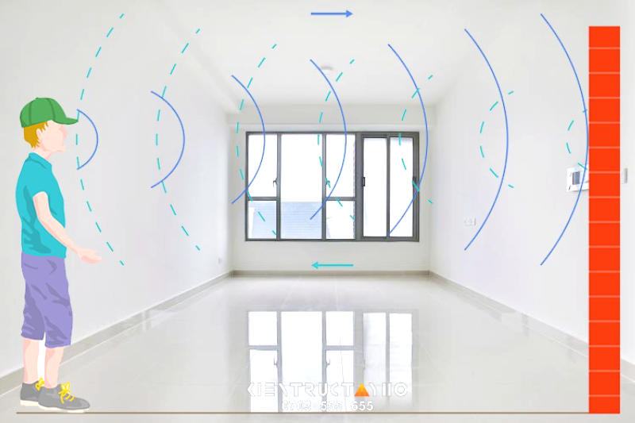
TIẾT 53- 54- 55-56:
BÀI 14: PHẢN XẠ ÂM
CHỐNG Ô NHIỄM TIẾNG ỒN

Slide 4


Slide 5
Các em đã nghe được những âm thanh nào từ đoạn video trên?
Nhận xét về độ to của các âm?

Slide 6
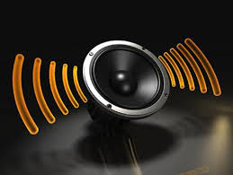
I. PHẢN XẠ ÂM

Slide 7
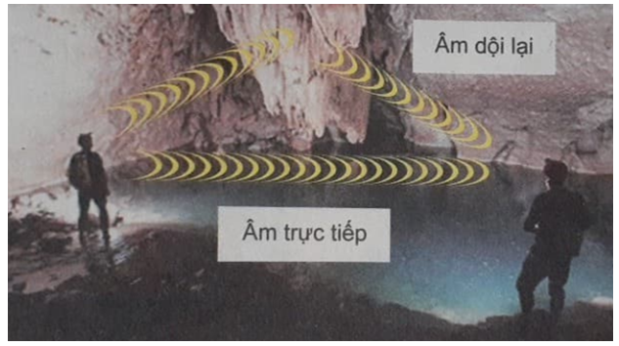

Slide 8
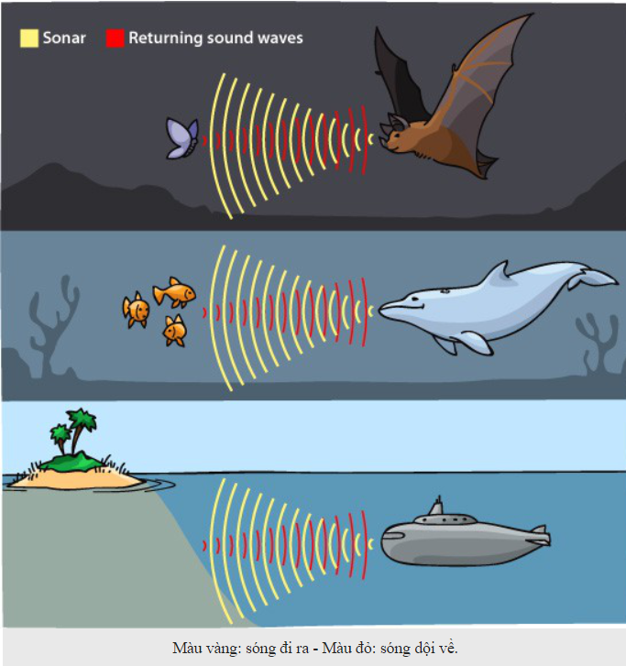

Slide 9
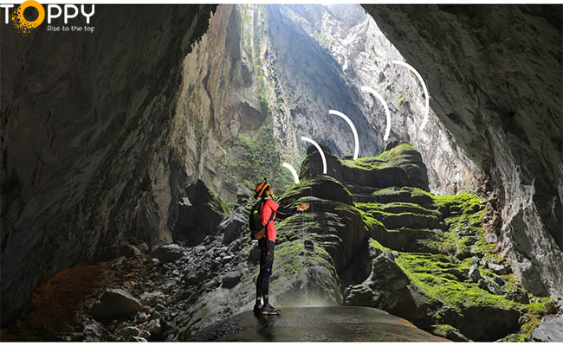
Phản xạ âm là hiện tượng âm được dội lại khi gặp một mặt chắn
Phản xạ âm là gì?

Slide 10
I. PHẢN XẠ ÂM
- Âm dội lại khi gặp một mặt chắn là âm phản xạ
- Khi âm phản xạ truyền đến tai ta chậm hơn âm truyền trực tiếp đến tai ta một khoảng thời gian lớn hơn 1/15 giây thì âm phản xạ được gọi là tiếng vang.

Slide 11
So sánh sự giống nhau và khác nhau giữa âm phản xạ và tiếng vang ?
Giống nhau: Đều là âm phản xạ
Khác nhau: Tiếng vang là âm phản xạ nghe được cách âm trực tiếp ít nhất là 1/15 giây

Slide 12
Em đã từng nghe được tiếng vang ở đâu? Vì sao em nghe được tiếng vang đó?
- Tiếng vang ở vùng có núi.
- Tiếng vang trong phòng rộng.
- Tiếng vang từ giếng nước sâu.
Vì ta phân biệt được âm phát ra trực tiếp và âm truyền đến núi, tường, mặt nước giếng rồi dội lại đến tai ta.

Slide 13
Dơi có thể phát ra một loại sóng âm có tần số cao từ 50 000 Hz đến 70 000 Hz (siêu âm). Khi sóng âm này phát ra gặp vật cản (con muỗi, cành cây, cách hang,…) thì phản xạ trở lại. Dựa vào âm phản xạ mà dơi nhận ra vật cản.

Slide 14
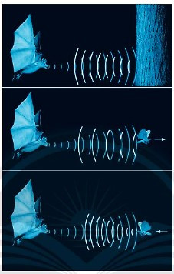
Miệng của loài dơi là bộ phận phát ra sóng siêu âm (tần số trên 20 000 Hz), cứ một khoảng thời gian lại phát ra sóng siêu âm một lần. Tai dơi là bộ phận bắt sóng siêu âm cực nhạy. Thông qua việc phát và thu sóng siêu âm như thế, loài dơi xác định được phương hướng để bay và vị trí của con mồi. Vì thế, nó có thể bay trong những hang động tăm tối và săn mồi trong bóng đêm.

Slide 15
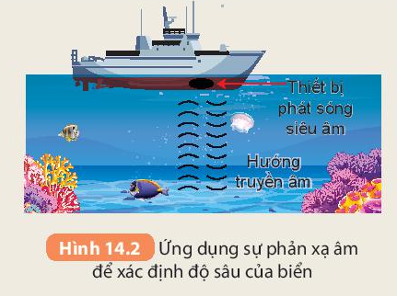
HOẠT ĐỘNG
Tìm ví dụ về phản xạ âm.
Tại sao khi nói to trong phòng lớn thì nghe được tiếng vang, nhưng nói to như thế trong phòng nhỏ lại không nghe được tiếng vang?
3. Người ta thường ứng dụng sự phản xạ của sóng âm có tần số rất lớn (hơn 20000Hz) để xác định độ sâu của biển. Hãy sử dụng hình 14.2 để giải thích ứng dụng này.

Slide 16
1. Ví dụ về phản xạ âm:
- Khi nói xuống giếng nước ta sẽ nghe được tiếng nói của chính mình vọng lại.
- Khi nói to trong hang động.
- Khi nói to trong phòng lớn và trống.
2. Tại sao khi nói to trong phòng lớn thì nghe được tiếng vang, nhưng nói to như thế trong phòng nhỏ lại không nghe được tiếng vang?
Cả hai phòng lớn và nhỏ đều có âm phản xạ nhưng chỉ phòng lớn ta mới nghe được âm phản xạ nhờ có tiếng vang. Còn phòng nhỏ thì ta nghe được âm phản xạ và âm phát ra gần như cùng một lúc do tốc độ truyền âm thanh trong không khí là 340 m/s nên ta không nghe được tiếng vang.

Slide 17
3. Người ta thường ứng dụng sự phản xạ của sóng âm có tần số rất lớn (hơn 20000Hz)
xác định độ sâu của biển. Hãy sử dụng hình 14.2 để giải thích ứng dụng này.
Để xác định độ sâu của biển, người ta thường dùng một chiếc tàu néo cố định trên mặt biển, cho tàu phát ra sóng âm có tần số rất lớn (hơn 20000Hz) theo phương thẳng đứng xuống dưới. Sóng âm này khi đến đáy biển sẽ bị phản xạ trở lại. Người ta xác định thời gian từ lúc phát ra sóng âm đến khi thu được âm phản xạ. Mà vận tốc truyền siêu âm trong nước là 1500 m/s , từ đó suy ra khoảng cách từ mặt nước đến đáy biển.

Slide 18
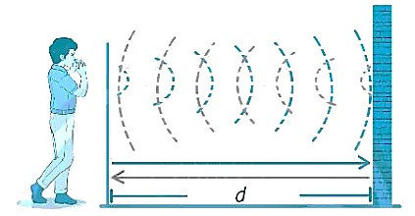
Bài tập 1: Một người hét to trước một vách đá và nghe được tiếng hét của mình vọng lại sau 1,2 s.
Người đó đứng cách vách đá bao xa? Biết rằng tốc độ truyền âm trong không khí là 343 m/s.
Trong khoảng thời gian t = 1,2 s, sóng âm phải truyền đi và truyền về quãng đường tổng cộng
là 2 S, với d là khoảng cách từ người đó đến vách đá.
Ta có: S = v.t = 343 . 1,2 = 206 m
2 2

Slide 19
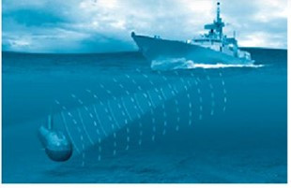
Câu 2. Một tàu chiến sử dụng sonar (máy phát và thu tín hiệu sóng âm dưới nước) để phát hiện sự xuất hiện của một tàu ngầm trong bùng biển lân cận. Giả sử tàu thu được tín hiệu sonar phản hồi có thời gian truyền khứ hồi (từ tàu chiến đến tàu ngầm và ngược lại) là 3,6 s. Khi đó, tàu ngầm ở cách tàu chiến bao xa? Biết tốc độ truyền sóng âm trong nước biển là 1 500 m/s.
Khoảng cách giữa tàu chiến và tàu ngầm là
S = v.t = 1500 . 3,6 = 2700 m
2 2

Slide 20
TRÒ CHƠI Ô CHỮ
1. Môi trường không truyền âm là môi trường:
2. Những âm có tần số trên 20.000Hz gọi là:
3.Số dao động thực hiện được trong 1s gọi là:
4. Âm dội lại khi gặp một mặt chắn là:
5. Vật phát ra âm thanh thì vật:
6. Âm dội lại nghe cách âm trục tiếp1/15s gọi:
7. Những âm có tần số dưới 20 Hz gọi là:
Từ hàng dọc là gì?
ÂM THANH
C
H
Â
N
K
H
¤
N
G
1
1
S
I
£
U
Â
M
2
2
T
Ầ
N
S
Ố
3
3
P
H
Ả
N
X
Ạ
Â
M
4
4
D
A
O
Đ
Ộ
N
G
5
5
T
I
Ế
N
G
V
A
N
G
6
6
H
Ạ
Â
M
7
7

Slide 21
II. VẬT PHẢN XẠ ÂM TỐT, VẬT PHẢN XẠ ÂM KÉM

Slide 22
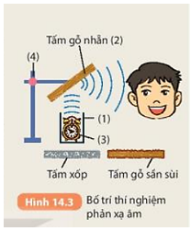
Thí nghiệm.
Dụng cụ:
Hộp làm bằng vật liệu cách âm (1); 1 tấm gỗ nhẵn, 1 tấm gỗ sần sùi, 1 tấm xốp mềm hình chữ nhật cùng kích cỡ dùng làm tấm phản xạ âm (2); 1 chiếc đồng hồ để bàn nhỏ làm nguồn âm (3); giá đỡ tấm phản xạ âm (4).
Tiến hành:
Bước 1: Gắn tấm phản xạ âm bằng gỗ nhẵn lên giá thí nghiệm, đặt tai tại vị trí như Hình 14.3, lắng nghe âm truyền từ nguồn tới tấm gỗ nhẵn và phản xạ đến tai.
Bước 2: Lần lượt thay tấm gỗ nhẵn bằng tấm xốp và tấm gỗ sần sùi, lặp lại thí nghiệm như bước 1.
Rút ra nhận xét vật nào phản xạ âm tốt, vật nào phản xạ âm kém.

Slide 23

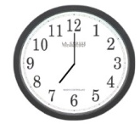


Slide 24
Vật phản xạ âm tốt là vật có bề mặt nhẵn, cứng
Vật phản xạ âm kém là vật có bề mặt sần sùi, mềm xốp
VÍ DỤ:
Vật phản xạ âm tốt | Vật phản xạ âm kém
Mặt gương
Miếng xốp
Mặt đá hoa
Ghế đệm mút
Tấm kim loại
Cao su xốp
Tường gạch
Áo len

Slide 25
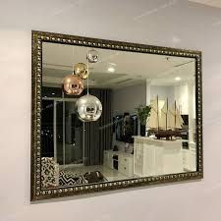


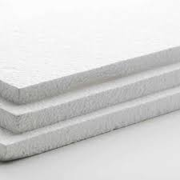

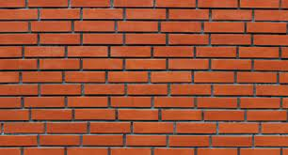
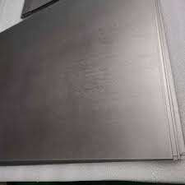


1. Trong những ví dụ dưới đây, hãy chỉ ra vật phản xạ âm tốt, vật phản xạ âm kém: Ghế đệm mút, mặt gương; tấm xốp; rèm nhung; mặt đá hoa; mặt tường gạch; tấm kim loại; tấm bìa; mặt nước.

Slide 26
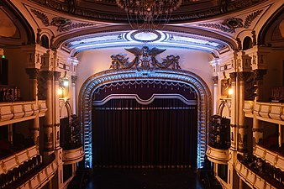
2. Tại sao tường nhà hát, phòng hoà nhạc, rạp chiếu phim thường được làm sần sùi hoặc treo, phủ rèm nhung, len, dạ…
Trả lời: Trong các phòng trên người ta làm tường sần sùi, phủ rèm nhung, len, dạ… để phản xạ âm kém hơn nên giảm tiếng vang, âm nghe tốt hơn.

Slide 27
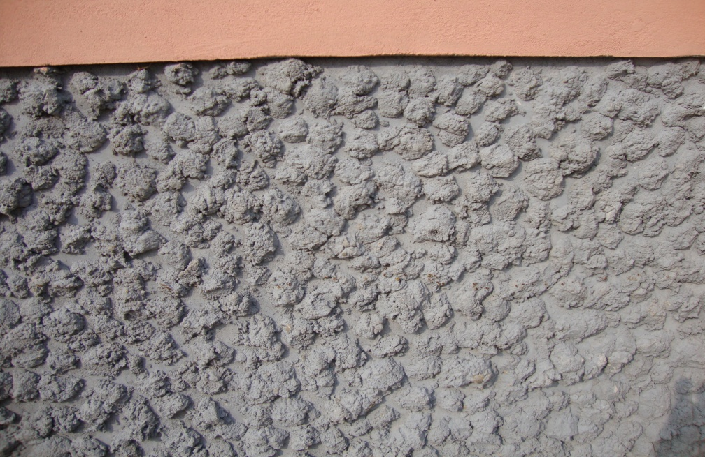
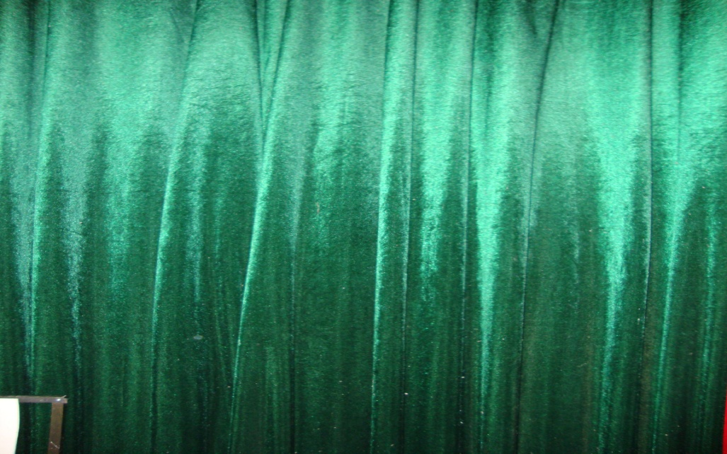
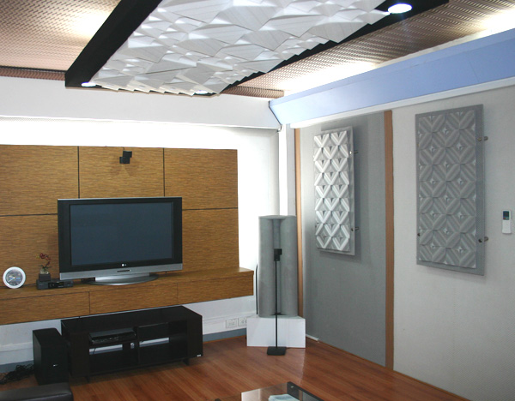
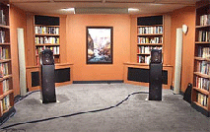
Làm tường sần sùi
Treo rèm nhung
Để giá sách trong phòng nhạc cũng
là một cách hạn chế âm nhiễu.
Tấm hút âm.Chống phản xạ và
khuyếch tán tần số trung và cao

Slide 28
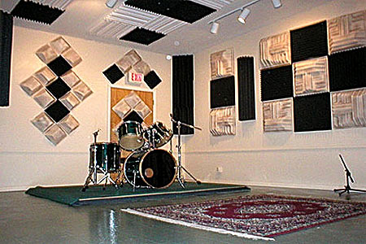
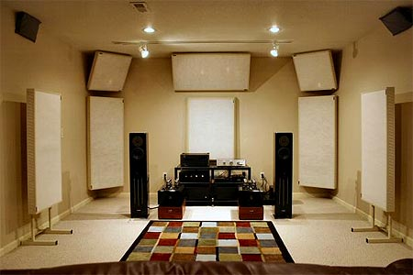
Các tấm tán âm lồi lõm đặt trong phòng nghe/phòng thu. Ảnh: Auralex.
Không phải tự nhiên trong phòng nghe có các tấm mút, thảm trải sàn. Ảnh:22nd

Slide 29
Câu 1: Trong những vật sau đây: Miếng xốp, ghế nệm mút, mặt gương, tấm kim loại, áo len, cao su xốp, mặt đá hoa, tường gạch. Vật phản xạ âm tốt là:
A. Miếng xốp, ghế nệm mút, mặt gương.
B. Tấm kim loại, áo len, cao su.
C. Mặt gương, tấm kim loại, mặt đá hoa, tường gạch.
D. Miếng xốp, ghế nệm mút, cao su xốp.
Câu 2: Hãy xác định câu đúng trong các câu sau đây?
A. Những vật có bề mặt nhẵn, cứng phản xạ âm tốt.
B. Bức tường càng dày phản xạ âm càng tốt.
C. Những vật có bề mặt mềm, gồ ghề hấp thụ âm kém.
D. Khi gặp mặt phẳng xù xì, âm truyền qua hoàn toàn, không bị phản xạ.

Slide 30
Câu 3: Vật liệu nào dưới đây thường không được dùng làm vật ngăn cách âm giữa các phòng?
A. Tường bê tông B. Cửa kính hai lớp C. Tấm rèm vải D. Cửa gỗ
Câu 4: Những vật nào sau đây phản xạ âm kém?
A. Thép, gỗ, vải.
B. Bê tông, sắt, bông.
C. Đá, sắt, thép.
D. Vải, nhung, dạ.

Slide 31
Câu 5: Vật liệu phản xạ âm kém thì có đặc điểm nào sau đây?
A. Có bề mặt nhẵn và vật liệu cứng.
B. Có bề mặt sần sùi và vật liệu mềm.
C. Có kích thước lớn.
D. Có kích thước nhỏ.
Câu 6: Sự phản xạ âm có thể gây ảnh hưởng cho người nghe, như khi đang ở trong nhà hát, trong phòng hòa nhạc. Vì vậy, trong phòng hòa nhạc, trong nhà hát người ta thường làm tường có đặc điểm như thế nào?
A. Làm tường sần sùi để giảm tiếng vang.
B. Làm tường sần sùi để tăng tiếng vang.
C. Làm tường phẳng và nhẵn để giảm tiếng vang.
D. Làm tường phẳng và nhẵn để tăng tiếng vang

Slide 32
III. CHỐNG Ô NHIỄM TIẾNG ỒN

Slide 33

1. Tiếng ồn.

Slide 34

PHÂN LOẠI ÂM THANH VỪA NGHE ĐƯỢC THEO CÁC ĐẶC ĐIỂM SAU VÀ DÁN LÊN BẢNG PHỤ
TIẾNG ỒN NHỎ
TIẾNG ỒN TO,
NGẮN
TIẾNG ỒN TO,
KÉO DÀI
TIẾNG SẤM SÉT
TIẾNG NƯỚC CHẢY
TIẾNG HÉT TO
TIẾNG XE CỘ
TIẾNG RƠI VỠ
TIẾNG MÁY XAY XÁT
TIẾNG TÀU HỎA
TIẾNG CƯA MÁY
TIẾNG CHIM HÓT
TIẾNG MÁY BAY

Slide 35

Thế nào là ô nhiễm tiếng ồn

Slide 36

Tiếng ồn là những âm thanh to, kéo dài có thể có hại đến sức khoẻ và hoạt động bình thường của con người..

Slide 37
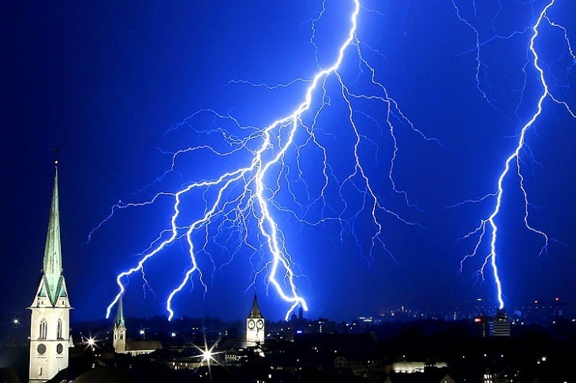
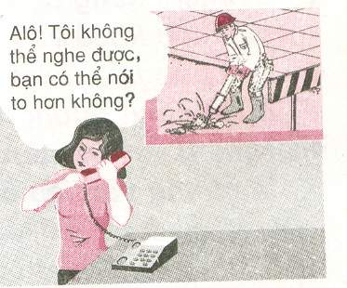
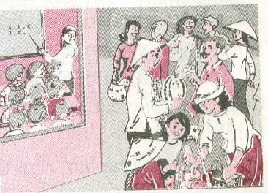
Hình nào trong các hình sau thể hiện tiếng ồn tới mức ô nhiễm tiếng ồn? Vì sao em biết ?
Sấm, sét
Máy khoan bêtông
liên tục hoạt động
cạnh nơi làm việc
Tiếng họp chợ
ồn ào ở gần
lớp học

Slide 38
Tiếng sấm sét tuy to nhưng không kéo dài nên không ảnh hưởng đến sức khỏe con người
→ không xem là ô nhiễm tiếng ồn.
Sấm, sét

Slide 39
Tiếng ồn máy khoan to và kéo dài gây ảnh hưởng đến việc gọi điện thoại và gây điếc tai người thợ khoan.
→ Ô nhiễm tiếng ồn.
H15.2
Máy khoan bêtông
liên tục hoạt động
cạnh nơi làm việc

Slide 40
Tiếng họp chợ ồn to, kéo dài gây ảnh hưởng đến việc học tập của học sinh.
→ Ô nhiễm tiếng ồn.
H15.3
Tiếng họp chợ
ồn ào ở gần
lớp học

Slide 41
1. Tiếng ồn
to
Tiếng ồn gây ô nhiễm là tiếng ồn ………… và ……………………..làm ảnh hưởng xấu đến ………….........................................của con người.
kéo dài
sức khoẻ và sinh hoạt

Slide 42
Câu hỏi 1 trang 70 : Âm thanh nào dưới đây là tiếng ồn?
a) Tiếng xe cứu thương.
b) Tiếng học sinh phát biểu trong lớp.
c) Tiếng sấm.
d) Tiếng máy khoan bê tông kéo dài liên tục gần khu dân cư.
e) Tiếng ồn từ khu chợ họp gần lớp học.
g) Tiếng hát karaoke vào đêm khuya.
Trả lời:
Các âm thanh là tiếng ồn: d, e, g.
Vì những âm thanh này to, kéo dài, ảnh hưởng đến sức khỏe và hoạt động bình thường của con người.

Slide 43
2. Các biện pháp để giảm tiếng ồn ảnh hưởng đến sức khoẻ.
- Hạn chế nguồn gây ra tiếng ồn
- Phân tán tiếng ồn trên đường truyền.
- Ngăn cản bớt sự lan truyền của tiếng ồn đến tai

Slide 44
Giả sử ngôi nhà em đang sống ở ngay gần một khu chợ hoặc bến xe,
em hãy chỉ ra những tiếng ồn gây ảnh hưởng đến sức khoẻ và đề xuất
biện pháp để làm giảm ảnh hưởng này?
Tiếng ồn gây ảnh hưởng đến sức khỏe là:
- Tiếng ồn từ chợ
- Tiếng ồn, còi xe từ xe cộ
Những biện pháp để làm giảm những ảnh hưởng này:
- Cải thiện cách âm của tường vách
- Đóng kín cửa nhà
- Đeo tai nghe

Slide 45
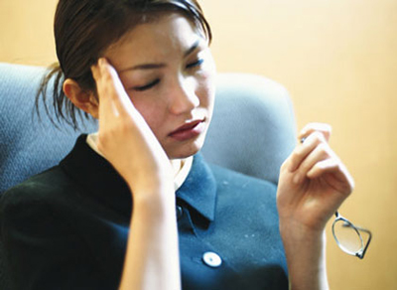

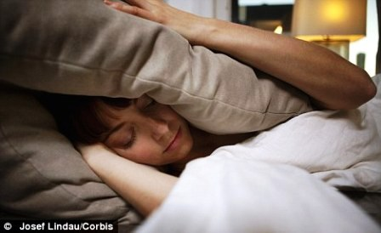
Tác hại của ô nhiễm tiếng ồn ?
Tác động lâu dài của tiếng ồn đối với con người sẽ gây ra bệnh mất ngủ, suy nhược thần kinh, cũng như làm trầm trọng thêm các bệnh về tim mạch và huyết áp cao.
Tiếng ồn còn là nguyên nhân làm giảm thính lực của con người, gây điếc tai.

Slide 46
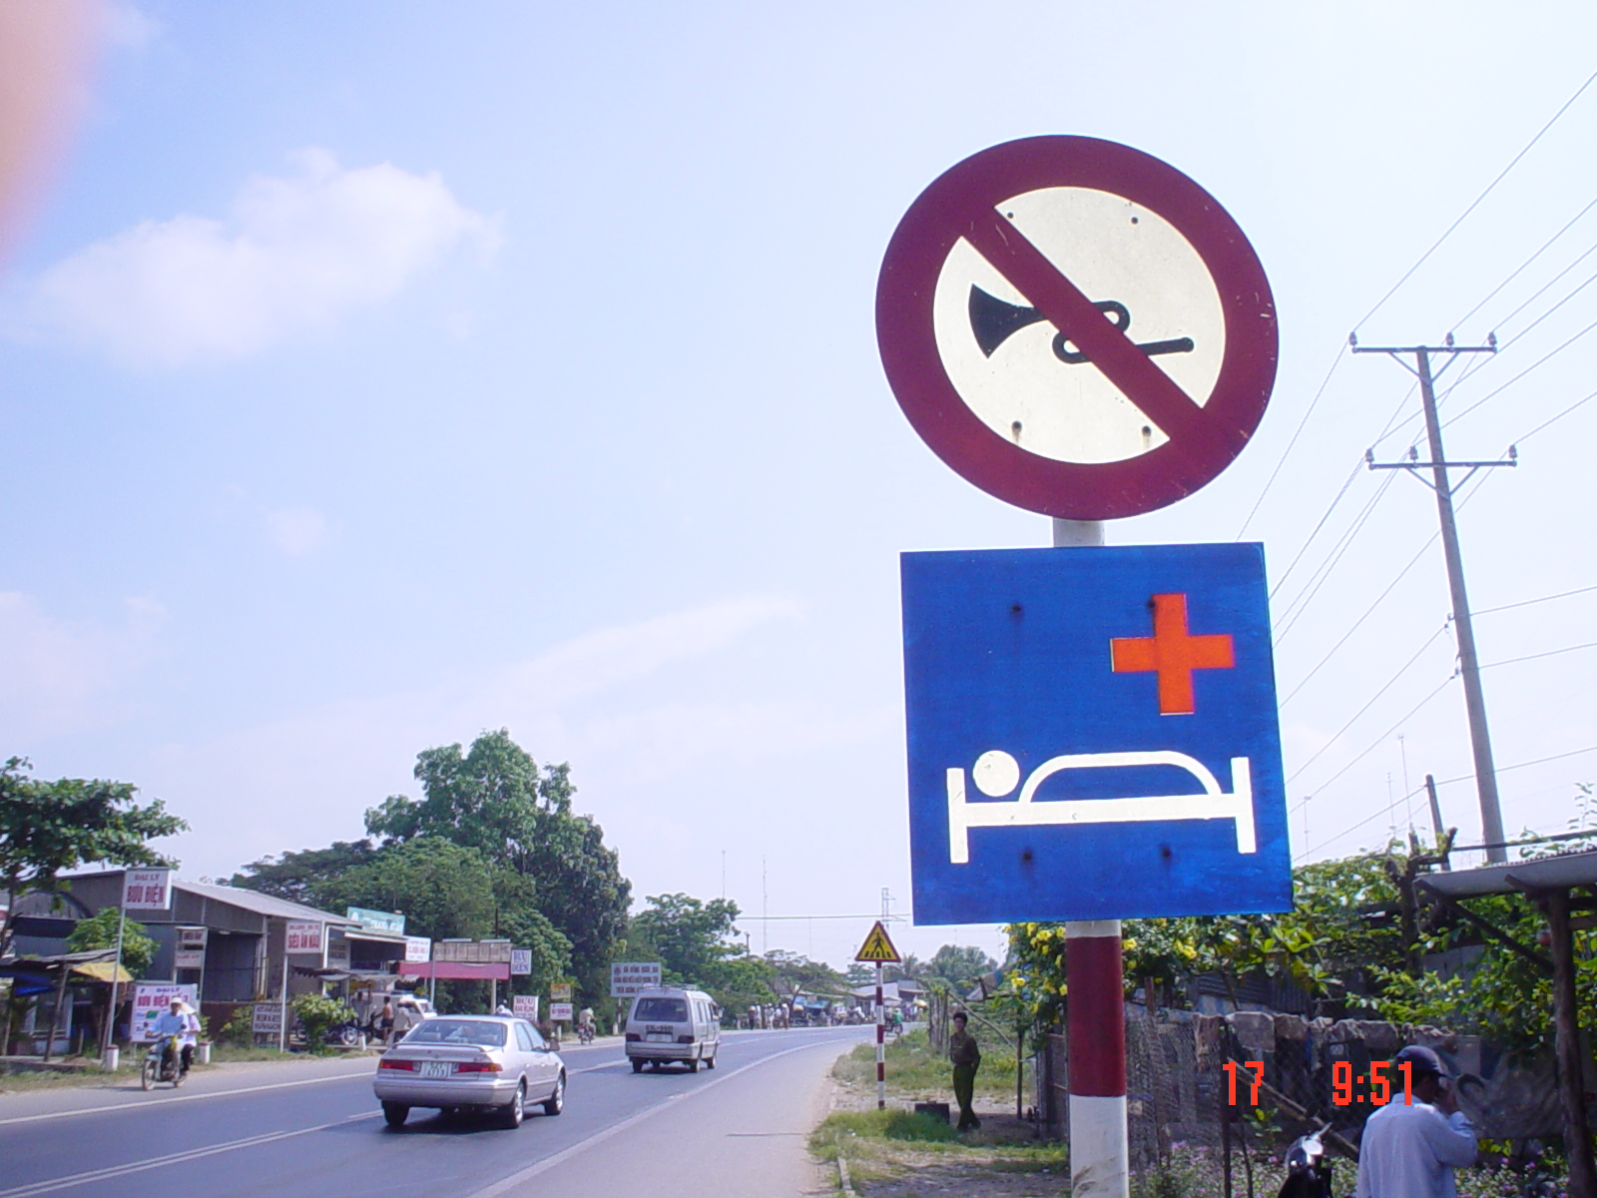
1/ Treo biển báo “cấm bóp còi” tại những nơi gần trường học, bệnh viện.

Slide 47
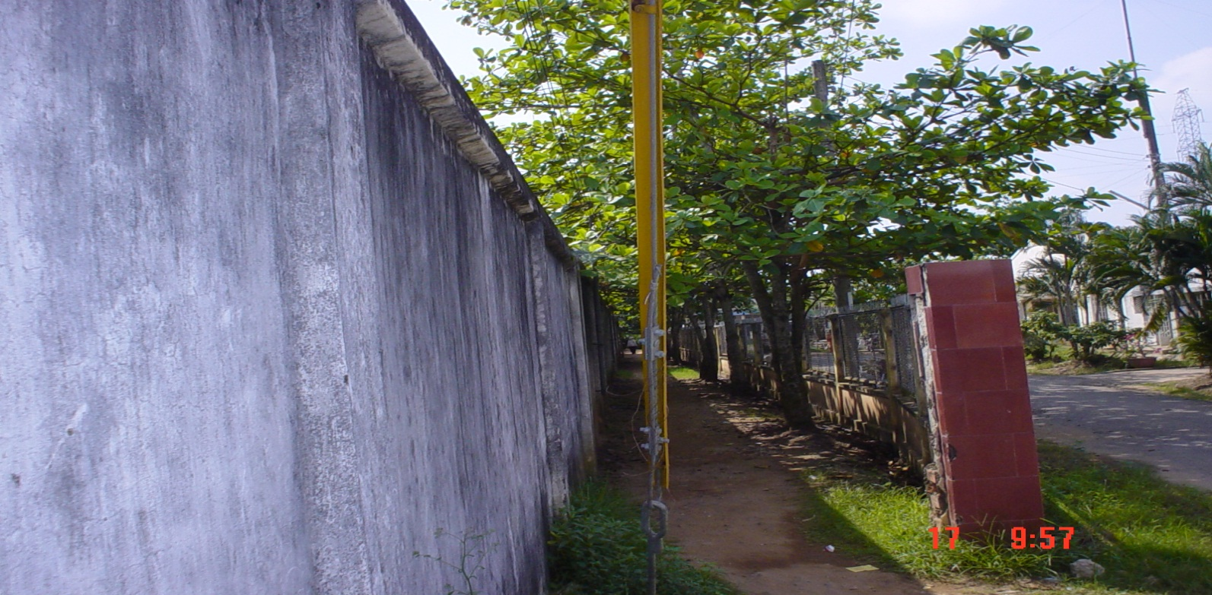
2/ Xây dựng tường bêtông ngăn cách khu dân cư với đường cao tốc.

Slide 48
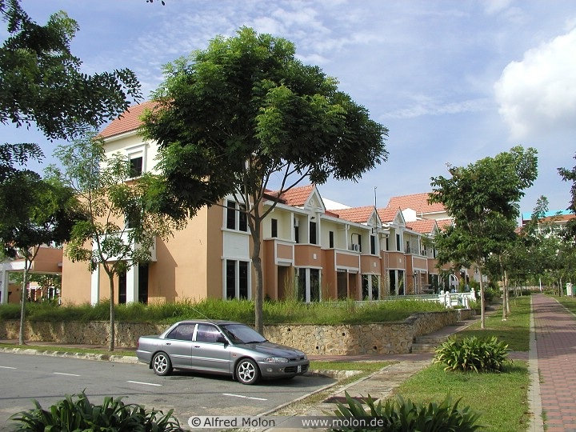
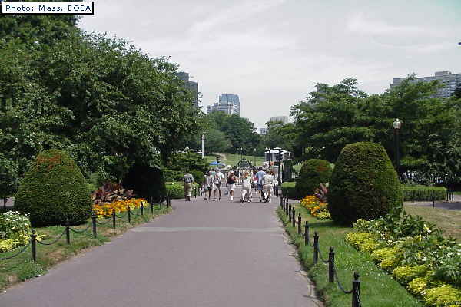
3/ Trồng nhiều cây xanh để âm truyền đến gặp lá cây sẽ phản xạ theo các hướng khác nhau.

Slide 49
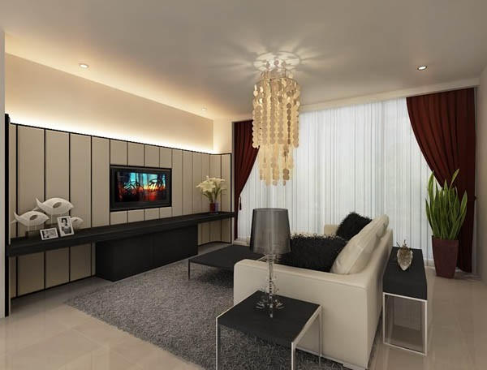
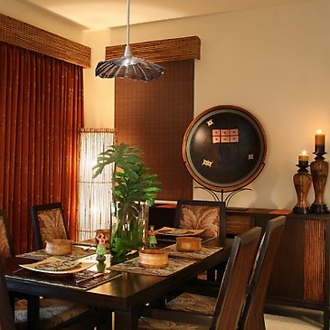
4/ Làm trần nhà, tường nhà dày bằng xốp, làm tường phủ dạ, phủ nhung để ngăn bớt âm truyền qua chúng.

Slide 50
? Giả sử ngôi nhà gia đình em đang sinh sống ở ngay gần một khu chợ hoặc bến xe, em hãy chỉ ra những tiếng ồn gây ảnh hưởng đến sức khỏe và đề xuất biện pháp để làm giảm những ảnh hưởng này.
Trả lời:
- Những tiếng ồn gây ảnh hưởng đến sức khỏe khi nhà ở gần khu chợ hoặc bến xe:
+ Tiếng nói chuyện của các cô bán hàng, tiếng trao đổi mua bán hàng hóa giữa người mua và người bán, tiếng đi lại, tiếng sắp xếp hàng hóa, …. ở trong một khu chợ.
+ Tiếng còi xe, tiếng động cơ nổ, tiếng phanh xe, tiếng các chú nơ xe gọi khách,… ở trong bến xe.

Slide 51
⇒ Những tiếng ồn đó có thể khiến cho những người trong gia đình - đặc biệt là người già và trẻ nhỏ dễ bị mất ngủ, ảnh hưởng đến sức khỏe.
- Đề xuất các biện pháp làm giảm những ảnh hưởng này:
+ Treo rèm cửa bằng nhung mềm
+ Làm tường phủ dạ nhung để hấp thụ âm.
+ Trồng nhiều cây xanh quanh nhà để lá cây phân tán âm thanh đi.
+ Xây tường 20 phân
+ Lắp đặt kính cửa sổ cách âm, …

Slide 52
LUYỆN TẬP
Câu 1: Thế nào là âm phản xạ?
Âm phản xạ là âm dội lại khi gặp mặt chắn
Câu 2: Khi nào có tiếng vang?
Khi âm phản xạ truyền tới tai ta chậm hơn âm truyền trực tiếp đến tai ta một khoảng thời gian lớn hơn 1/15 giây
Câu 3: Kể tên các biện pháp chống ô nhiễm tiếng ồn?
Các biện pháp để giảm tiếng ồn ảnh hưởng tới sức khỏe:
- Hạn chế nguồn gây ra tiếng ồn
- Phân tán tiếng ồn trên đường truyền.
- Ngăn cản bớt sự lan truyền của tiếng ồn đến tai.

Slide 53
Câu 4: Trong những trường hợp dưới đây, hiện tượng nào ứng dụng phản xạ âm?
A. Xác định độ sâu của đáy biển.
B. Nói chuyện qua điện thoại.
C. Nói trong phòng thu âm qua hệ thống loa.
D. Nói trong hội trường thông qua hệ thống loa.
Câu 5: Âm phản xạ có:
A. độ to nhỏ hơn âm tới.
B. độ to bằng âm tới.
C. độ to lớn hơn âm tới.
D. độ to bằng hoặc nhỏ hơn âm tới tuỳ thuộc vào môi trường truyền âm.

Slide 54
VẬN DỤNG
Câu 1. Tại sao để việc ghi âm trên băng, đĩa đạt chất lượng cao, những ca sĩ thường được mời đến những phòng ghi âm chuyên dụng chứ không phải tại nhà hát?
Vì ở tại nhà hát, khi ca sĩ hát tạo ra tiếng vang. Nên khi ghi âm băng đĩa chất lượng cao, cần đến phòng ghi âm chuyên dụng để không tạo ra tiếng vang => thu hút người nghe.

Slide 55
VẬN DỤNG
Câu 2.Hãy chỉ ra trường hợp gây ô nhiễm tiếng ồn ở nơi em sinh sống hoặc một nơi nào khác em được biết. Đề ra một số biện pháp để chống sự ô nhiễm
tiếng ồn đó.
Gần nơi em sống: chợ.
Biện pháp: xây rào chắn quanh nhà và trồng cây quanh nhà để làm giảm tiếng ồn

Slide 56
HƯỚNG DẪN VỀ NHÀ
Học thuộc bài
Làm bài tập ở SBT
Xem trước bài 15

Slide 57

CHỐNG Ô NHIỄM TIẾNG ỒN
NHẬN BIẾT
GIẢI PHÁP
- TO, KÉO DÀI
- ẢNH HƯỞNG TỚI SỨC KHỎE VÀ SINH HOẠT CỦA CON NGƯỜI
TÁC ĐỘNG TỚI NGUỒN ÂM
PHÂN TÁN ÂM TRÊN ĐƯỜNG TRUYỀN
NGĂN ÂM TRUYỀN TỚI
TAI

